Slide 1


Att låta kunskap styra hälso- och sjukvården
Hur ser kartan ut när det gäller att låta kunskap styra
hälso- och sjukvården?
Vilken roll kan och vill SLS spela i svensk hälso- och sjukvård?
Svenska Läkaresällskapets digitala ordföranderåd, 10 februari 2022
Catharina Ihre Lundgren och Karin Pukk Härenstam

Slide 2
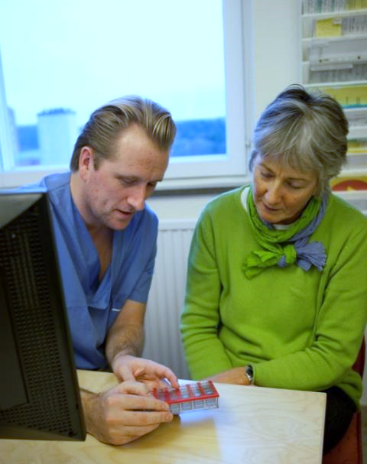
Målbild – kunskapsstyrning i praktiken
Vi använder den bästa tillgängliga kunskap som finns i varje möte
Mötet följs upp och analyseras både på individnivå och på gruppnivå
Ny kunskap kan snabbt omsättas, och ny kunskap genereras och systematiseras
Identifiera och prioritera förbättringsområden tillsammans med patienten är en del av vardagen
Det är enkelt att jobba kunskapsbaserat
Patienten som medskapare.
Notes:
Lägg
Detta är målområden – det vi jobbar mot.
Så här behöver det fungera i vardagen.

Slide 3
Sammanhållet system för kunskapsstyrning – ett lärande system
Lär och förbättra kontinuerligt
Arbeta kontinuerligt med förbättring utifrån aktuell kunskap och erfarenhet
Vägledning: effektiva arbetssätt för att möta människors behov i vården
Utveckla kunskapsstöd och tillämpning
Kunskapsstöd
Initiera och dra nytta av forskning kring effektiva arbetssätt
Förmedla kunskapsstöd
En sammanhållen
struktur för
kunskapsstyrning
Dra lärdomar utifrån valda arbetssätt och utfall
Stöd, och ge, god vård: kunskapsstöd, utbildning, medicinteknik, läkemedel, IT, patientinvolvering
Stöd för
uppföljning,
Öppna jämförelser
och analys
Stöd för utveckling och ledarskap
Analysera data om arbetssätt och utfall för patienter och för vårdsystemet
Dokumentera valda arbetssätt och utfall för patienter och för vårdsystemet
Utvärdera tillämpning och utfall
Tillämpa arbetssätt
Notes:
Fokus i systemet är att skapa en sammanhållen struktur för kunskapsstyrning och stödja ett lärande arbetssätt i svensk hälso- och sjukvård.

Slide 4
Regionernas beslut i korthet
Beslut att:
Arbeta utifrån den gemensamma visionen
Samarbeta inom den gemensamma strukturen för kunskapsstyrning
Anpassa sin regionala och lokala kunskapsorganisation till den nationella programområdes- och samverkansstrukturen
Långsiktigt säkra en regional och lokal kunskapsorganisation
Avsätta resurser regionalt
  värdskap för programområden, ordförandeskap, processledare
  experter i nationella programområden (NPO), nationella arbetsgrupper (NAG) och nationella samverkansgrupper (NSG)
Notes:
Detta har samtliga regioner tagit beslut om och därmed förbundit sig till:
Att i samverkan arbeta utifrån den gemensamma visionen: Vår framgång räknas i liv och jämlik hälsa. Tillsammans gör vi varandra framgångsrika.
Att regioner samarbetar inom den gemensamma strukturen för kunskapsstyrning.
Att regioner anpassar sin regionala och lokala kunskapsorganisation till den nationella programområdes- och samverkansstrukturen med syfte att få styrka genom hela systemet.
Att regioner långsiktigt säkrar en regional och lokal kunskapsorganisation i enlighet med den nationella strukturen.
Att regioner avsätter resurser regionalt i form av att ta på sig värdskap för ett antal programområden, tillsätter ordförande och processledare för aktuella programområden samt avsätter tid för experter att delta i programområden och samverkansgrupper.
Att regioner, med stöd av SKL, etablerar en gemensam organisations- och styrmodell för en sammanhållen struktur för kunskapsstyrning genom att:
inrätta nationella programområden med experter inom sjukdomsspecifika eller organisatoriska fält
tillsätta nationella samverkansgrupper med experter inom tvärgående områden såsom uppföljning och analys, läkemedel och medicinsk teknik, patientsäkerhet
tillsätta en strategisk styrgrupp – styrgrupp för kunskapsstyrning i samverkan (SKS)
tillsätta en beredningsgrupp som bereder ärenden inför ställningstagande och beslut i styrgruppen (SKS)
inrätta en nationell stödfunktion, som utgår från och i första hand bemannas från SKL
Att regioner följer och gör de förändringar som krävs regionalt och lokalt utifrån beslut tagna av styrgruppen (SKS) i frågor rörande den nationella strukturen.
Att regioner utifrån en rekommendation från SKL:s politiska ledning tar politiskt inriktningsbeslut om styrgruppens uppdrag, mandat och den finansiella ram som styrgruppen råder över för det gemensamma arbetet och att sjukvårdshuvudmannens politiska ledning utser landstings-/regiondirektören till ombud för hantering av frågan framåt.

Slide 5
Nationella Programområden (NPO) Respektive NPO speglar hela vårdkedjan: prevention, primärvård, specialistvård, (Regionalt värdskap) rehabilitering, omvårdnad etc.
Akut vård | Barn och ungdomars hälsa | Cancersjukdomar (utgörs av RCC i samverkan ) | Endokrina sjukdomar | Hjärt- och kärlsjukdomar | Hud- och könssjukdomar | Infektionssjukdomar | Kirurgi och plastikkirurgi | Kvinnosjukdomar och förlossning | Levnadsvanor | Lung- och allergisjukdomar | Nationellt primärvårdsråd |  | Nervsystemets sjukdomar Njur- och urinvägssjukdomar | Mag- och tarmsjukdomar | Medicinsk diagnostik | Perioperativ vård, intensivvård och transplantation |  | Psykisk hälsa Rehabilitering, habilitering och försäkringsmedicin | Reumatiska sjukdomar | Rörelseorganens sjukdomar | Sällsynta sjukdomar | Tandvård | Äldres hälsa | Ögonsjukdomar | Öron-, näsa- och halssjukdomar
Nationella samverkansgrupper (NSG)
Metoder för kunskapsstöd
Kvalitetsregister
Uppföljning och analys
Läkemedel/medicinteknik
Forskning/Life Science
Patientsäkerhet
Strukturerad vårdinformation
Stöd för utveckling
Tillfälliga satsningar
Notes:
Det här är de programområden och nationella samverkansgrupper som hittills definierats och beslutats om.

Slide 6






Regionala programområdesgrupper (RPO)
God hälsa och vård på lika villkor
Samhället och befolkningen i Stockholms län och på Gotland
Tillgodo-sett vård-behov
Vård-behov
Hälso- och sjukvård:
Prevention – Hälsofrämjande – Identifiera ohälsa (diagnostik) – Vård, behandling, (re-)habilitering
RPO:s målgrupp
RPO:s målgrupp
SOSFS 2011:9
RPO (med USV) förmedlar och uppdaterar kunskapsstöd
Vårdgivare inklusive USV
Kunskaps-stöd
Process- och resultatmått
RPO monitorerar vården, signalerar förbättringsbehov, vägleder och följer upp förbättringsinsatser
Regional programområdesgrupp (RPO)
Stödresurser

Slide 7

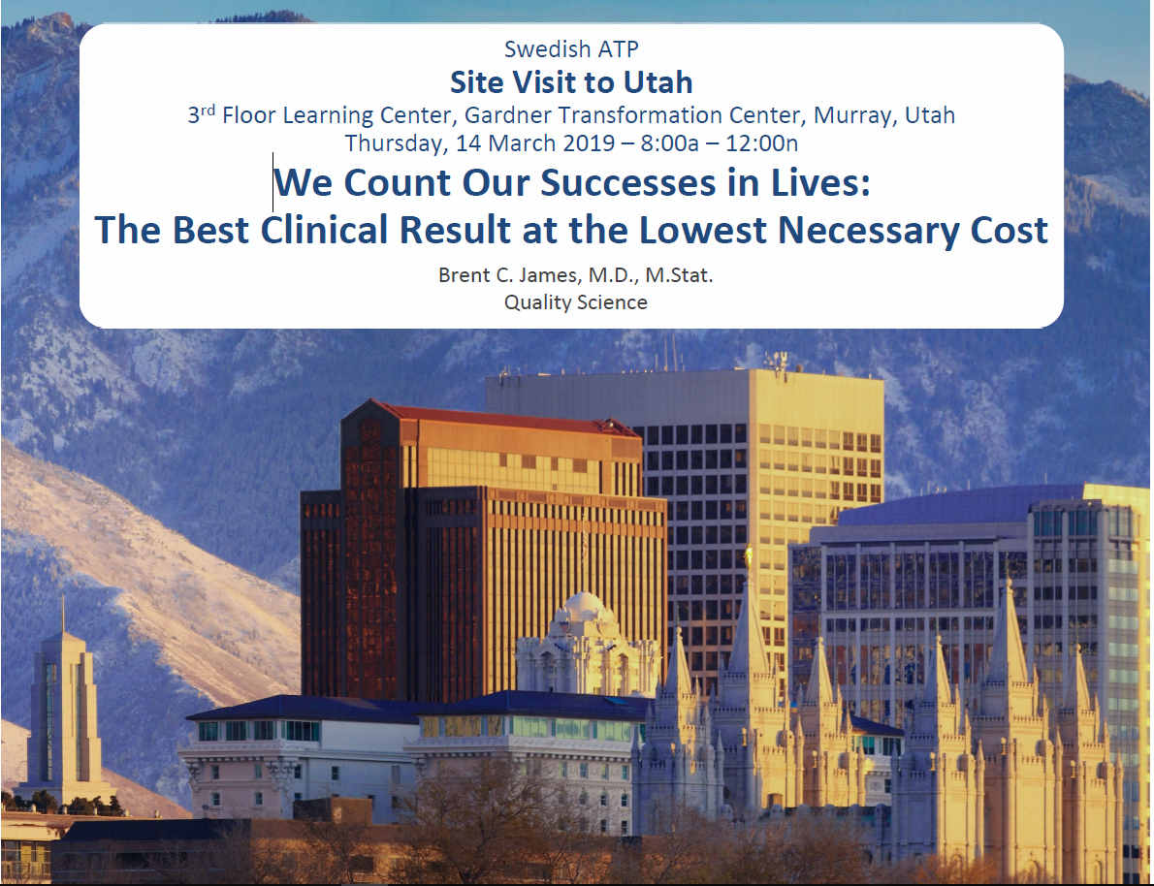
Intermountain Healthcare
– ett internationellt föredöme
”Quality and cost are two sides of the same coin.”
”Better quality (usually) means lower cost.”
”We count our successes in lives.”
”Better has no limit.”
Brent James, MD, MStat – Quality Officer, Executive Director; Intermountain Healthcare Leadership Institute

Slide 8
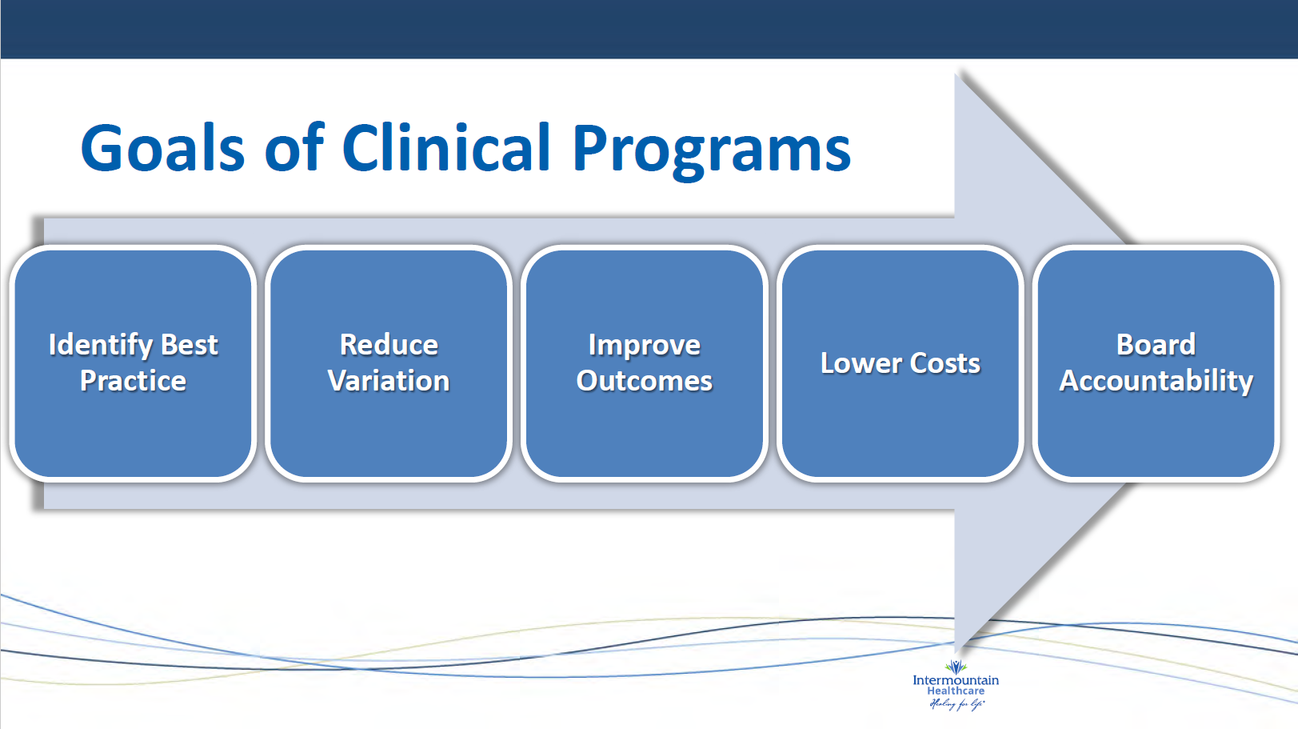

Slide 9
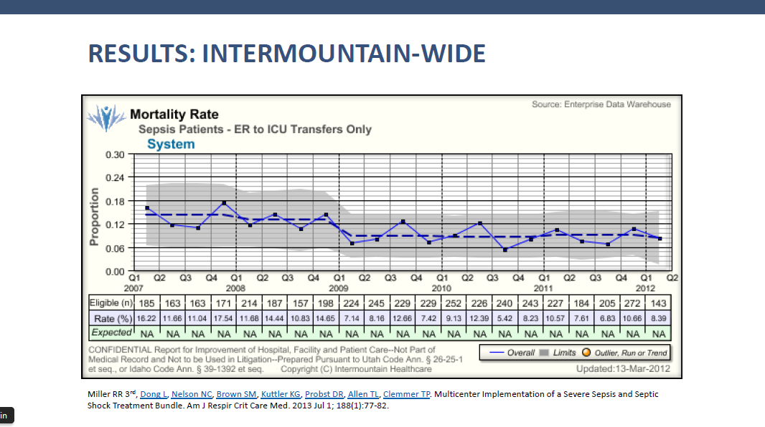
Source: Todd L. Allen MD FACEP, Senior Executive Medical Director
Healthcare Delivery Institute, Intermountain Healthcare, 2019-03-09

Slide 10
Läkaresällskapets kärnvärden – relation till arbete med kunskapsstyrning?
Var finns överens-stämmelse? Skillnader?
Läkaresällskapet
Kunskapsstyrning
SLS syfte är att verka för förbättrad hälsa och sjukvård i samhället, genom att främja:
medicinsk forskning
utbildning
etik
kvalitet
Utveckla, sprida och använda bästa möjliga kunskap inom hälso- och sjukvården genom:
kunskapsstöd
uppföljning och analys
stöd till verksamhets-utveckling och ledarskap
Vad kan och vill SLS göra utifrån detta?

Slide 11
Efter diskussion i smågrupper 10/2 2021
Såväl positiva som negativa erfarenheter
Stor variation i våra sektioner och medlemsföreningars kontakt med NPO och RPO
Fokus på riktlinjer

Slide 12

SLS arbetsgrupp kunskapsstyrning
Bakgrund
Motion i fullmäktige 2021 – beslut om tilläggsyrkande att se över regionernas kunskapsstyrningssystem
Beslut i SLS nämnd hösten 2021 om direktiv och arbetsgrupp:
    Catharina Ihre Lundgren, ordförande (vice ordförande SLS nämnd)
    Karin Pukk Härenstam (ledamot SLS nämnd och ordförande Kvalitetsdelegationen)
    Johan D Söderholm (ledamot SLS nämnd)
Arbetsgruppen ska arbeta transparent – och i dialog med andra förtroendemannagrupper och medlemsföreningar i SLS (referensgrupper m.m.)

Slide 13
SLS arbetsgrupp kunskapsstyrning
Arbetsgruppens uppdrag
Utreda regionernas kunskapssystem
    Kartlägga systemet
    Kartlägga kopplingen/samverkan med SLS föreningar
    Kartlägga förbättringspotential
Utreda SLS som kunskapsstyrningsorganisation
    Kartlägga vilka kunskapsstöd SLS föreningar och centrala SLS tar fram
    Kartlägga kopplingen/samverkan med myndigheter och regioner
    Kartlägga utvecklingspotential (hur stärka SLS som aktör?)
Ta fram strategier för SLS

Slide 14
SLS arbetsgrupp kunskapsstyrning
Enkät till medlemsföreningar/sektioner februari 2022 om regionernas kunskapsstyrningssystem
Syftet med enkäten är att kartlägga specialitetsföreningarnas (medlemsföreningar och sektioner) samverkan med regionernas kunskapsstyrningssystem – men även ställa frågor om föreningarnas egna arbeten med att ta fram kunskapsstöd
Ev. enkät till läkare senare under våren om hur man ser på olika kunskapsstöd och implementeringen av dessa

Slide 15
SLS arbetsgrupp kunskapsstyrning
Gruppdiskussion Ordföranderådet 10 februari 2022
Samtal i mindre grupper (3-4 per grupp) – slumpvis fördelning till grupprum här på ZOOM. Acceptera inbjudan till ett grupprum.
Återsamling (grupperna kallas åter i ZOOM). Skriv gärna det ni kommit fram till i ”huvudchatten”
Hur vill ni att SLS och arbetsgruppen ska driva frågan om kunskapsstyrning? Är det något annat (än det som redovisats här) SLS/arbetsgruppen bör fokusera på?
Vilka förväntningar har ni på SLS och arbetsgruppen när det gäller outcome?
Hur kan ni/SLS föreningar bidra i arbetet? Kan ni tänka er att ingå i en referensgrupp?

Slide 16
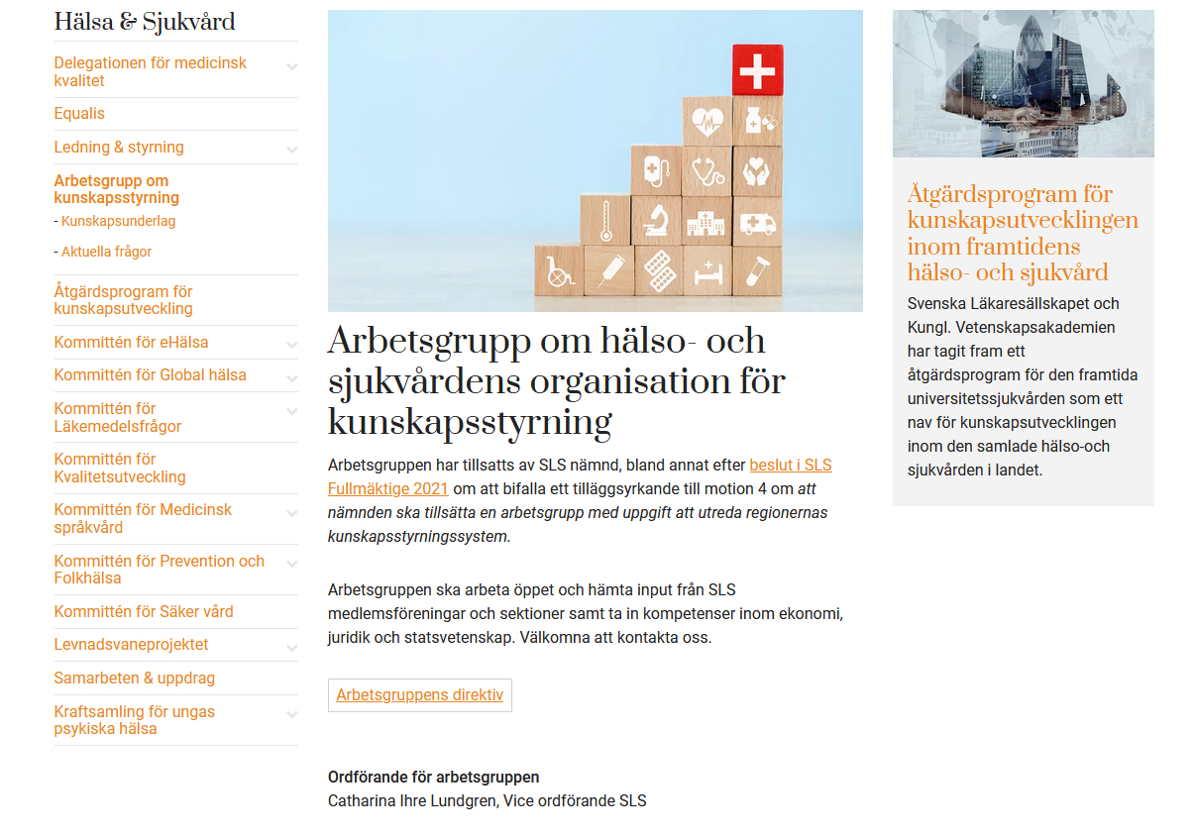
SLS arbetsgrupp kunskapsstyrning
Kontakta gärna arbetsgruppen. Läs mer om uppdraget och hitta kontaktuppgifter på arbetsgruppens sidor på www.sls.se

Slide 17
Tack!
Länk till hemsidan:
Arbetsgrupp om kunskapsstyrning - Svenska Läkaresällskapet (sls.se)

